Slide 1


Metabolizma

Slide 2

Metabolizma
Metabolizma: Canlılarda meydana gelen yapım, yıkım ve dönüşüm
olaylarının tümüne birden Metabolizma denir.
a) Anabolizma (Özümleme): Hücredeki yapım (sentez) reaksiyonlarının
tümüdür. Örneğin: Fotosentez, ATP sentezi, Protein sentezi, Nişasta
sentezi…
b) Katabolizma (Yadımlama): Organik moleküllerin yıkım reaksiyonlarının
Tümüdür. Örneğin: Sindirim, Oksijenli solunum, Oksijensiz solunum, ATP
hidrolizi…

Slide 3
Metabolizma
Özümleme > Yadımlama → Organizma büyüyor, gelişiyor. (Bebeklik ve çocukluk dönemi)
Özümleme = Yadımlama → Organizma gelişmesini tamamlamış, dengeli metabolizma vardır. (Gençlik dönemi)
Özümleme < Yadımlama → Organizma gerilemekte, yaşlılık devri.

Slide 4
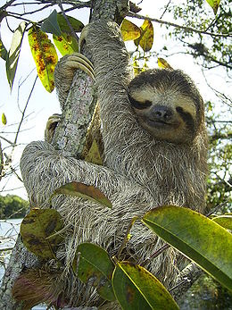
Metabolizma
Bazal Metabolizma
* Herhangi bir iş yapmadan, sadece
canlı kalabilmek için yapılan en düşük
metabolizmaya bazal metabolizma
denir.
* Örneğin insanlarda ve hayvanlarda
uyku, bitkilerde tohum ya da kışı
geçiren ağaçlar, kış uykusuna yatan
hayvanlar, endospor halindeki
bakteriler…

Slide 5
Metabolizma
Metabolik Reaksiyonlar
* Canlıların metabolik faaliyetlerinin düzenlenmesi, bir takım anabolik ve
katabolik reaksiyonlarla mümkündür.
* Hücredeki metabolik reaksiyonlar endotermik ve ekzotermik reaksiyon
gösterirler.
a) Endotermik Reaksiyonlar: Enerji ve ısı kullanan ve bunu da dışarıdan
temin eden reaksiyonlardır. Örneğin: Protein sentezi…
b) Ekzotermik Reaksiyonlar: Enerji ve ısı açığa çıkaran reaksiyonlardır.
Oksijenli ve Oksijensiz solunum…

Slide 6





